Slide 1

ПРОИЗВОДСТВЕННОЕ ОСВЕЩЕНИЕ
Кафедра ЛТ и ЭП Александр Слободянюк, e-mail: al.al.slob@gmail.com
ПРОИЗВОДСТВЕННОЕ ОСВЕЩЕНИЕ

Slide 2
ПРОИЗВОДСТВЕННОЕ ОСВЕЩЕНИЕ
ТЕМЫ ЛЕКЦИИ
ВВЕДЕНИЕ 3 - 5
1.0. СВЕТ И ЗРИТЕЛЬНЫЙ АНАЛИЗАТОР ЧЕЛОВЕКА 6
1.1. ОТНОСИТЕЛЬНАЯ СПЕКТРАЛЬНАЯ ЧУВСТВИТЕЛЬНОСТЬ ГЛАЗА 7
2.0. ОСНОВНЫЕ СВЕТОТЕХНИЧЕСКИЕ ВЕЛИЧИНЫ. ЕДИНИЦЫ ИЗМЕРЕНИЯ. СВЕТОВОЙ ПОТОК 8
2.1. ОСНОВНЫЕ СВЕТОТЕХНИЧЕСКИЕ ВЕЛИЧИНЫ. ЕДИНИЦЫ ИЗМЕРЕНИЯ. СИЛА СВЕТА 9
2.2. ОСНОВНЫЕ СВЕТОТЕХНИЧЕСКИЕ ВЕЛИЧИНЫ. ЕДИНИЦЫ ИЗМЕРЕНИЯ. ОСВЕЩЕННОСТЬ 10
2.3. ОСНОВНЫЕ СВЕТОТЕХНИЧЕСКИЕ ВЕЛИЧИНЫ. ЕДИНИЦЫ ИЗМЕРЕНИЯ. ЯРКОСТЬ 11
2.3. КАЧЕСТВЕННЫЕ ПОКАЗАТЕЛИ ОСВЕЩЕНИЯ 12
2.4. КАЧЕСТВЕННЫЕ ПОКАЗАТЕЛИ ОСВЕЩЕНИЯ. КОЭФФИЦИЕНТ ПУЛЬСАЦИИ ОСВЕЩЕННОСТИ 13
2.5. КАЧЕСТВЕННЫЕ ПОКАЗАТЕЛИ ОСВЕЩЕНИЯ. ЗРИТЕЛЬНЫЕ УСЛОВИЯ ТРУДА. ВИДИМОСТЬ 14
2.6. КАЧЕСТВЕННЫЕ ПОКАЗАТЕЛИ ОСВЕЩЕНИЯ. ПОКАЗАТЕЛЬ ОСЛЕПЛЕННОСТИ. ПОКАЗАТЕЛЬ ДИСКОМФОРТА 15
3.0. ВИДЫ И СИСТЕМЫ ПРОИЗВОДСТВЕННОГО ОСВЕЩЕНИЯ. ЕСТЕСТВЕННОЕ ОСВЕЩЕНИЕ 16 - 18
3.1. ВИДЫ И СИСТЕМЫ ПРОИЗВОДСТВЕННОГО ОСВЕЩЕНИЯ. КЛАССИФИКАЦИЯ СИСТЕМ ОСВЕЩЕНИЯ 19
3.2. ВИДЫ И СИСТЕМЫ ПРОИЗВОДСТВЕННОГО ОСВЕЩЕНИЯ. ИСКУССТВЕННОЕ ОСВЕЩЕНИЕ 20 - 23
Кафедра ЛТ и ЭП Александр Слободянюк, e-mail: al.al.slob@gmail.com
4.0 ЭЛЕКТРИЧЕСКИЕ ИСТОЧНИКИ СВЕТА 24 - 30
5.0 ОСВЕТИТЕЛЬНЫЕ ПРИБОРЫ И ИХ ХАРАКТЕРИСТИКИ 31 - 34
6.0 НОРМИРОВАНИЕ ПРОИЗВОДСТВЕННОГО ОСВЕЩЕНИЯ 35 - 37
7.0. РАСЧЕТ ИСКУССТВЕННОГО ОСВЕЩЕНИЯ 38
7.1. РАСЧЕТ ИСКУССТВЕННОГО ОСВЕЩЕНИЯ. МЕТОД КОЭФФИЦИЕНТА ИСПОЛЬЗОВАНИЯ СВЕТОВОГО ПОТОКА 39 - 40
7.2. РАСЧЕТ ИСКУССТВЕННОГО ОСВЕЩЕНИЯ. ТОЧЕЧНЫЙ МЕТОД РАСЧЕТА 41 - 43
7.3. РАСЧЕТ ИСКУССТВЕННОГО ОСВЕЩЕНИЯ. МЕТОД УДЕЛЬНОЙ МОЩНОСТИ 44
8.0. КОНТРОЛЬ ПРОИЗВОДСТВЕННОГО ОСВЕЩЕНИЯ 45 - 46
9.0 ОСВЕЩЕНИЕ РАБОЧИХ МЕСТ ОПЕРАТОРОВ ЭВМ 47

Slide 3
ВВЕДЕНИЕ
Необходимым фактором окружающей среды для человека является освещение и особенно солнечное освещение – источник наиболее благоприятного дневного света и необходимого ультрафиолетового излучения. Свет через вегетативную нервную систему, ведающую деятельностью внутренних органов, оказывает огромное влияние на функции всех органов и систем человека.
Ограничение или лишение человека естественного света может привести к развитию патологического состояния, получившего название светового голодания.
Кафедра ЛТ и ЭП Александр Слободянюк, e-mail: al.al.slob@gmail.com
При световом голодании отмечается ослабление защитных сил организма, его предрасположенность ко многим заболеваниям, в частности, простудного характера. Недостаток естественного света проявляется также в обострении хронических заболеваний, особенно туберкулезного процесса в легких, радикулита, функциональных расстройств нервной системы.

Slide 4
ВВЕДЕНИЕ
Свет выступает не только необходимым компонентом для нормального функционирования организма человека, но и обязательным фактором, обеспечивающим зрительное восприятие информации об окружающей среде.
Около 90% всей информации из внешнего мира поступает в мозг человека через зрительный анализатор, испытывающий постоянную нагрузку.
Не соответствующее гигиеническим требованиям производственное освещение затрудняет, а в некоторых случаях делает невозможным осуществление рабочих операций, снижает производительность труда и может стать причиной профессиональных заболеваний, аварий, несчастных случаев.
Кафедра ЛТ и ЭП Александр Слободянюк, e-mail: al.al.slob@gmail.com
Анализ травматизма свидетельствует, что примерно 25% всех несчастных случаев на производстве связаны с неудовлетворительным освещением.

Slide 5
ВВЕДЕНИЕ
Учитывая высокие нагрузки на орган зрения и необходимость обеспечения безопасных условий труда, одним из ведущих гигиенических требований к производственным зданиям является устройство в них рационального освещения рабочих мест и помещений.
Правильно рассчитанное, спроектированное и выполненное освещение снижает зрительное утомление, способствует длительному сохранению работоспособности, что приводит к улучшению качества выпускаемой продукции, к росту производительности труда и повышению его безопасности.
Кафедра ЛТ и ЭП Александр Слободянюк, e-mail: al.al.slob@gmail.com

Slide 6
1.0. СВЕТ И ЗРИТЕЛЬНЫЙ АНАЛИЗАТОР ЧЕЛОВЕКА
Раздел оптики, в котором рассматриваются вопросы измерения энергии, переносимой электромагнитными волнами оптического диапазона, называется фотометрией. Обычно в фотометрии рассматриваются действия на глаз и на оптические приборы электромагнитных волн видимого оптического диапазона. Для характеристики этого действия вводятся следующие основные физические величины, характеризующие свет с точки зрения переносимой им энергии: световой поток, сила света, освещенность.
Человеческий глаз преобразует энергию оптических излучений в зрительное ощущение. Такое ощущение вызывает лишь узкий участок, называемый видимым светом. Этому участку соответствует диапазон от 380 нм до 780 нм. Причем чувствительность глаза к разным длинам волн у людей неодинакова. Она имеет максимум на λ=555 нм (желто-зеленая часть спектра) и быстро падает к нулю при удалении от этого максимума. В связи с этим в фотометрии принят ряд условностей. В 1931 Международная комиссия по освещению (МКО) ввела понятие "стандартного наблюдателя" как некоего среднего для людей с нормальным восприятием. Этот эталон МКО - не что иное, как таблица значений относительной спектральной чувствительности (эффективности) излучения с длинами волн в диапазоне от 380 до 780 нм через каждый 1 нм.
Кафедра ЛТ и ЭП Александр Слободянюк, e-mail: al.al.slob@gmail.com
Связь между энергетическими (объективными) и световыми (субъективными) характеристиками излучения осуществляется с учетом спектральной характеристики чувствительности «усредненного» человеческого глаза.

Slide 7
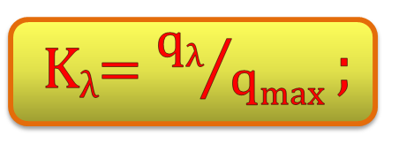
1.0. СВЕТ И ЗРИТЕЛЬНЫЙ АНАЛИЗАТОР ЧЕЛОВЕКА
Кривая чувствительности зрительного анализатора к свету различной длины волны, построенная для среднего нормального глаза, называется кривой относительной спектральной чувствительности глаза или кривой относительной видности.
K_{λ}
1,0
0,9
0,8
0,7
0,6
0,5
0,4
K_{λ}= ${qλ}/{qmax};$
Кафедра ЛТ и ЭП Александр Слободянюк, e-mail: al.al.slob@gmail.com
0,3
0,2
0,1
0,0
Ф
С
Г
З
Ж
О
К
380
450
500
550
600
650
780
λ
ОТНОСИТЕЛЬНАЯ СПЕКТРАЛЬНАЯ ЧУВСТВИТЕЛЬНОСТЬ ГЛАЗА К_{λ} равна отношению чувствительности глаза к однородному излучению с длиной волны λ - q_{λ} к максимальному ее значению для излучения с длиной волны 555 нм q_{max} при желто - зеленом излучении.
На рисунке представлен график, построенный по данным вышеупомянутой таблицы, причем на нем указаны интервалы длин волн, соответствующие цветам солнечного спектра.

Slide 8
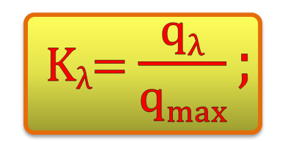
1.1. ОТНОСИТЕЛЬНАЯ СПЕКТРАЛЬНАЯ ЧУВСТВИТЕЛЬНОСТЬ ГЛАЗА
К_{λ}
Ф
С
Г
З
Ж
О
К
1
0,9
0,8
0,7
0,6
K_{λ}= $\frac{qλ}{qmax};$
0,5
0,4
0,3
0,2
0,1
Кафедра ЛТ и ЭП Александр Слободянюк, e-mail: al.al.slob@gmail.com
0
380
450
500
550
600
650
780
λ
Длина волны, нм
Из графика видно, что по мере приближения к границам диапазона видимого спектра чувствительность глаза падает, а максимальная чувствительность глаза на длине волны 555нм (желто - зеленое излучение) для дневного зрения.
ДНЕВНОЕ ЗРЕНИЕ (или фотопическое зрение; от греч. photos - свет и opsis - зрение) - дневное зрение осуществляется колбочковым аппаратом глаза при большой интенсивности освещения. Оно характеризуется высокой остротой зрения и хорошим восприятием цвета.

Slide 9
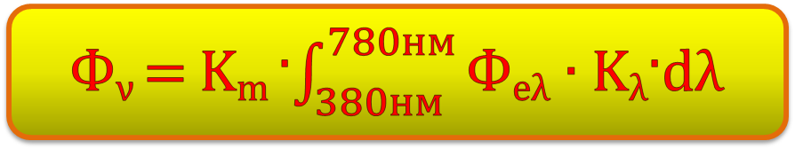
2.1. ОСНОВНЫЕ СВЕТОТЕХНИЧЕСКИЕ ВЕЛИЧИНЫ. ЕДИНИЦЫ ИЗМЕРЕНИЯ. СВЕТОВОЙ ПОТОК
В связи с такими особенностями глаза количественные характеристики световых пучков оцениваются не по энергии, которую они переносят, а по зрительному ощущению.
Введем понятие телесного угла.
Телесный угол Ω это угол, образованный конической поверхностью и численно равный отношению площади S, вырезаемой этим конусом на поверхности сферы радиусом R, к квадрату радиуса этой сферы:
R=1м
S=1м²
Ω =S/R².
При наклонном падении:
Ω =S∙cosθ/R²,
где θ – угол между нормалью к поверхности и выбранным направлением.
Телесный угол измеряется в стерадианах (ср).
Кафедра ЛТ и ЭП Александр Слободянюк, e-mail: al.al.slob@gmail.com
Для характеристики интенсивности света с учетом его способности вызывать зрительное ощущение вводится величина Ф_{ν}, называемая световым потом.
Для определения величины светового потока необходимо проинтегрировать в диапазоне от 380 до 780 нм спектральную мощность излучения Ф_{eλ}[Вт/нм], помноженную на кривую спектральной чувствительности глаза K_{λ}. Результат следует умножить на фотометрический эквивалент излучения K_{m} = 683 лм/Вт
Ф_{ν} = K_{m} ·$\int_{380нм}^{780нм}{\text{Ф}\text{e}\text{λ}∙\text{K}\text{λ}·dλ}$

Slide 10
2.1. ОСНОВНЫЕ СВЕТОТЕХНИЧЕСКИЕ ВЕЛИЧИНЫ. ЕДИНИЦЫ ИЗМЕРЕНИЯ. СИЛА СВЕТА
Экспериментальными измерениями установлено, что 1 Вт лучистого потока монохроматического излучения с длиной волны λ_{max} = 555 нм (соответствующей максимуму видности) равен 683 лм светового потока. Иначе говоря, чувствительность среднего глаза в максимуме кривой видности (дина волны 555 нм – жето-зеленый свет) численно равна 683 лм/Вт.
Единица измерения светового потока – люмен (ЛМ= КД·СР).
Источник света, размерами которого можно пренебречь по сравнению с расстоянием от места наблюдения до источника, называется точечным. Точечные источники характеризуют силой света.
Кафедра ЛТ и ЭП Александр Слободянюк, e-mail: al.al.slob@gmail.com
Сила света I_{ν}, - (характеристика источника света) пространственная плотность светового потока. Определяется как отношение элементарного светового потока dФ_{ν} , исходящего от источника и распространяющегося равномерно внутри элементарного телесного угла dΩ к величине этого угла:
I_{ν}=dФ_{ν}/dΩ
Сила света обычно зависит от направления; эта зависимость характеризуется диаграммой направленности источника света.
За единицу силы света принята кандела (КД= ЛМ / СР).

Slide 11
2.2. ОСНОВНЫЕ СВЕТОТЕХНИЧЕСКИЕ ВЕЛИЧИНЫ. ЕДИНИЦЫ ИЗМЕРЕНИЯ. ОСВЕЩЕННОСТЬ
Освещенность E_{ν}, - (характеристика действия света на поверхность тел), величина, равная отношению светового потока dФ_{ν} , падающего на элемент поверхности dS, к площади этого элемента (пространственная плотность светового потока):
E_{ν}=dФ_{ν}/dS =I_{ν}∙dΩ/dS=I_{ν}∙cosθ/R².
Вывод: Освещенность, создаваемая точечным источником, обратно пропорциональна квадрату расстояния от источника до поверхности (R) и прямо пропорциональна косинусу угла составляемого направлением светового потока (осью узкого конуса, внутри которого распространяется поток) с нормалью к освещаемой поверхности.
Кафедра ЛТ и ЭП Александр Слободянюк, e-mail: al.al.slob@gmail.com
Это есть основной закон освещенности, создаваемый точечным источником (закон обратных квадратов).
За единицу освещенности принят люкс (ЛК= ЛМ / М²).
Фотометрическая величина освещенности измеряется в ЛК, а энергетическая величина той же освещенности в ВТ/М². Фотометрическую систему единиц используют для измерений в видимой области спектра, а энергетическую систему, соответственно, используют для невидимой области спектра.

Slide 12
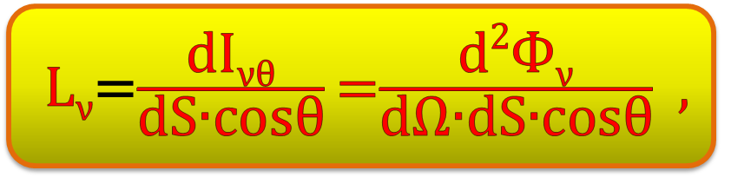
2.3. ОСНОВНЫЕ СВЕТОТЕХНИЧЕСКИЕ ВЕЛИЧИНЫ. ЕДИНИЦЫ ИЗМЕРЕНИЯ. ЯРКОСТЬ
Яркость L_{ν}, - светящейся поверхности в некотором направлении θ -величина, равная отношению силы света dI_{ν} в этом направлении к площади dS проекции светящейся поверхности на плоскость, перпендикулярную данному направлению:
L_{ν}=$\frac{\text{dI}\text{νθ}}{\text{dS}\text{∙}\text{cos}\text{θ}}$ =$\frac{\text{d}\text{2}\text{Ф}\text{ν}}{\text{d}\text{Ω}\text{∙}\text{dS}\text{∙}\text{cos}\text{θ}}$ ,
L
E
θ
I_{νθ}
dS
dS∙cosθ
Кафедра ЛТ и ЭП Александр Слободянюк, e-mail: al.al.slob@gmail.com
где θ – угол между нормалью к излучающей поверхности и заданным направлением.
Единица измерения яркости – кд / м² (КД / М²= ЛМ / М² ·СР).
Яркость наблюдаемых поверхностей – важнейший показатель, влияющий на условия зрительной работы. В производственных условиях яркость находящихся в поле зрения работающего поверхностей в значительной мере определяет условия зрительной работы и зависит от величины коэффициента отражения наблюдаемых поверхностей.

Slide 13
2.3. КАЧЕСТВЕННЫЕ ПОКАЗАТЕЛИ ОСВЕЩЕНИЯ
Коэффициент отражения ρ характеризует способность поверхности отражать падающий на нее световой поток:
ρ=Ф_{отр} /Ф_{пад} ,
где Ф_{отр} , Ф_{пад} – отраженный от поверхности и падающий на нее световые потоки соответственно.
К основным качественным показателям освещения относятся: коэффициент пульсации освещенности, видимость, показатель ослепленности и дискомфорта, спектральный состав света.
Кафедра ЛТ и ЭП Александр Слободянюк, e-mail: al.al.slob@gmail.com
Для качественной оценки условий зрительной работы используют также такие характеристики, как фон и контраст объекта различения с фоном.
Фон – это поверхность, непосредственно прилегающая к объекту различения.
Под объектом различения понимается минимальный элемент рассматриваемого предмета (точка, линия, знак, нить, пятно, трещина, риска и т. п.), который необходимо выделить для зрительной работы.

Slide 14
2.4. КАЧЕСТВЕННЫЕ ПОКАЗАТЕЛИ ОСВЕЩЕНИЯ. КОЭФФИЦИЕНТ ПУЛЬСАЦИИ ОСВЕЩЕННОСТИ
Фон характеризуется коэффициентом отражения – способностью поверхности отражать падающий на нее световой поток.
При коэффициенте отражения ρ > 0,4 фон считается светлым; при ρ = 0,2 – 0,4 – средним и при ρ < 0,2 – темным.
Контраст объекта различения с фоном К – степень различения объекта и фона – определяется отношением абсолютной величины разности между яркостью объекта L_{о} и яркостью фона L_{Ф,} отнесенной к яркости фона L_{Ф}.
К = │L_{о} – L_{ф}│∕ L_{ф}
Кафедра ЛТ и ЭП Александр Слободянюк, e-mail: al.al.slob@gmail.com
Контраст считается большим, если К > 0,5 (объект резко выделяется на фоне), средним при К = 0,2 – 0,5 (объект и фон заметно отличаются по яркости) и малым при К < 0,2 (объект слабо заметен на фоне).
Коэффициент пульсации освещенности К_{п} – это критерий глубины колебаний освещенности в результате изменения во времени светового потока источников света:
К_{п} =(Е_{max} – Е_{min} ) · 100 /2Е_{ср.} ,
где Е_{max} , Е_{min} , Е_{ср.} – максимальное, минимальное и среднее значение освещенности за период колебаний.

Slide 15
2.5. КАЧЕСТВЕННЫЕ ПОКАЗАТЕЛИ ОСВЕЩЕНИЯ. ЗРИТЕЛЬНЫЕ УСЛОВИЯ ТРУДА. ВИДИМОСТЬ
Для обычных ламп накаливания К_{п} = 7%, для галогенных ламп К_{п} = 1%, для газоразрядных ламп К_{п} = 25% - 65%.
При питании газоразрядных ламп переменным током наблюдается пульсация во времени величины светового потока таких ламп с частотой, вдвое большей частоты питающей сети (т.е. 100Гц) и как следствие, проявляется т. н. «стробоскопический эффект».
Видимость V – величина, характеризующая зрительные условия труда (способность глаза воспринимать объект). Зависит от освещенности, размера объекта различения, его яркости, контраста объекта с фоном, длительности экспозиции. Оценивается видимость числом пороговых контрастов, содержащихся в действительном контрасте объекта с фоном К_{д} :
Кафедра ЛТ и ЭП Александр Слободянюк, e-mail: al.al.slob@gmail.com
V= К_{д} ∕ К_{пор}
Пороговый контраст К_{пор} – наименьший различимый глазом контраст, при небольшом уменьшении которого объект становится неразличимым на данном фоне.

Slide 16
2.6. КАЧЕСТВЕННЫЕ ПОКАЗАТЕЛИ ОСВЕЩЕНИЯ. ПОКАЗАТЕЛЬ ОСЛЕПЛЕННОСТИ. ПОКАЗАТЕЛЬ ДИСКОМФОРТА
Показатель ослепленности Р – это критерий оценки слепящего действия источника света:
Р = 1000∙( V₁ / V₂ – 1),
где V₁ и V₂ – видимость объекта различения соответственно при экранировании источников света и наличии ярких источников света в поле зрения.
Кафедра ЛТ и ЭП Александр Слободянюк, e-mail: al.al.slob@gmail.com
Экранирование осуществляется с помощью арматуры, щитков и т.п.
Показатель дискомфорта М – характеристика качества освещения, определяющая степень дополнительной напряженности зрительной работы, вызванной наличием резкой разницы яркостей одновременно видимых поверхностей в освещенном помещении.

Slide 17
3.0. ВИДЫ И СИСТЕМЫ ПРОИЗВОДСТВЕННОГО ОСВЕЩЕНИЯ. ЕСТЕСТВЕННОЕ ОСВЕЩЕНИЕ
Для освещения производственных помещений используют естественное освещение, создаваемое прямым или отраженным светом неба, искусственное освещение, осуществляемое электрическими источниками света, совмещенное освещение, когда в светлое время суток недостаточное по нормам естественное освещение дополняется искусственным.
Естественное освещение. Естественный свет, проникая в помещение через световые проемы (окна, фонари, прозрачные перекрытия) и взаимодействуя с отраженным светом от стен, потолка, пола, оборудования, создает диффузное освещение помещения с относительно равномерным распределением яркости поверхностей, что оказывает положительный эффект не только на органы зрения, но и на общее состояние организма в целом.
Кафедра ЛТ и ЭП Александр Слободянюк, e-mail: al.al.slob@gmail.com
Естественное освещение успокаивает, тонизирует, повышает активность и работоспособность. В спектре естественного (солнечного) света присутствуют необходимые для нормальной жизнедеятельности человека ультрафиолетовые лучи.

Slide 18
3.0. ВИДЫ И СИСТЕМЫ ПРОИЗВОДСТВЕННОГО ОСВЕЩЕНИЯ. ЕСТЕСТВЕННОЕ ОСВЕЩЕНИЕ
Естественное освещение помещений может быть нескольких видов: боковое (А) (одностороннее или двустороннее), осуществляемое через световые проемы в наружных стенах; верхнее (Б), осуществляемое через аэрационные фонари, устраиваемые на крышах зданий, световые проемы в кровле и местах перепада высот смежных пролетов зданий; комбинированное (В), когда к верхнему освещению добавляется боковое.
А
Б
В
Кафедра ЛТ и ЭП Александр Слободянюк, e-mail: al.al.slob@gmail.com
Естественное освещение характеризуется тем, что создаваемая освещенность изменяется в чрезвычайно широких пределах. Эти изменения обусловливаются временем дня, года и метеорологическими факторами.
100000
10000
1000
100
10
1
0,1
0,01
0,001
0,0001
Солнечный день
Пасмурный день
Лунная ночь
Облачная ночь
Звёздная ночь
Диапазон изменения естественной освещенности (люкс).
Непостоянство освещенности в помещении при использовании только естественного освещения вызывает необходимость нормирования естественного освещения не по величине освещенности, а по относительной величине – коэффициенту естественной освещенности (КЕО).

Slide 19
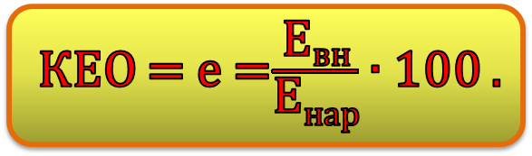
3.0. ВИДЫ И СИСТЕМЫ ПРОИЗВОДСТВЕННОГО ОСВЕЩЕНИЯ. ЕСТЕСТВЕННОЕ ОСВЕЩЕНИЕ
Коэффициент естественной освещенности е представляет собой отношение измеренной внутри помещения в данной точке рабочей поверхности освещенности Е_{вн} к одновременно измеренной величине наружной горизонтальной освещенности Е_{нар}, создаваемой рассеянным светом полностью открытого небосвода:
Е_{нар.}
Е_{вн.}
КЕО = e =$\frac{\text{Е}\text{вн}}{\text{Е}\text{нар}}$ ∙ 100 .
Е_{норма}
Кафедра ЛТ и ЭП Александр Слободянюк, e-mail: al.al.slob@gmail.com
Величина КЕО измеряется в нескольких точках (от 10 до 30) по продольному разрезу помещения и сравнивается с нормой коэффициента естественной освещенности минимальная величина, полученная при замерах.
НОРМЫ ЕСТЕСТВЕННОГО ОСВЕЩЕНИЯ ВЫБИРАЮТ В ЗАВИСИМОСТИ ОТ УСЛОВИЙ ЗРИТЕЛЬНОЙ РАБОТЫ.

Slide 20
3.1. ВИДЫ И СИСТЕМЫ ПРОИЗВОДСТВЕННОГО ОСВЕЩЕНИЯ. КЛАССИФИКАЦИЯ СИСТЕМ ОСВЕЩЕНИЯ
ПРОИЗВОДСТВЕННОЕ ОСВЕЩЕНИЕ
ЕСТЕСТВЕННОЕ
ИСКУССТВЕННОЕ
СОВМЕЩЕННОЕ
ПО ФУНКЦИОНАЛЬНОМУ НАЗНАЧЕНИЮ
РАБОЧЕЕ
ЭВАКУАЦИОННОЕ
АВАРИЙНОЕ
ДЕЖУРНОЕ
Кафедра ЛТ и ЭП Александр Слободянюк, e-mail: al.al.slob@gmail.com
СПЕЦИАЛЬНОЕ
СОВМЕЩЕННОЕ ОСВЕЩЕНИЕ
ЕСТЕСТВЕННОЕ
ИСКУССТВЕННОЕ
ПО КОНСТРУКТИВНОМУ ИСПОЛНЕНИЮ ИСКУССТВЕННОЕ ОСВЕЩЕНИЕ МОЖЕТ БЫТЬ ТРЕХ СИСТЕМ:
ОБЩЕЕ РАВНОМЕРНОЕ
ОБЩЕЕ ЛОКАЛИЗОВАННОЕ
КОМБИНИРОВАННОЕ
ОБЩЕЕ
МЕСТНОЕ

Slide 21
3.2. ВИДЫ И СИСТЕМЫ ПРОИЗВОДСТВЕННОГО ОСВЕЩЕНИЯ. ИСКУССТВЕННОЕ ОСВЕЩЕНИЕ
При проектировании и устройстве естественного и искусственного освещения необходимо руководствоваться действующими Строительными нормами и правилами СНиП 23-05-95 «Естественное и искусственное освещение» и Санитарными правилами и нормами СанПиН 2.2.1/2.1.1.1278 – 03 «Гигиенические требования к естественному, искусственному и совмещенному освещению жилых и общественных зданий».
ИСКУССТВЕННОЕ ОСВЕЩЕНИЕ применяют при недостаточном в светлое время суток естественном освещении, а также при выполнении работ в темное время суток.
ОБЩЕЕ ОСВЕЩЕНИЕ предназначено для освещения всего помещения. При общем освещении светильники размещаются в верхней зоне помещения равномерно или локализовано (с учетом расположения оборудования и рабочих мест). Такое освещение рекомендуется применять там, где не требуется значительного зрительного напряжения, при отсутствии необходимости изменять направление светового потока, при высокой плотности рабочих мест.
Кафедра ЛТ и ЭП Александр Слободянюк, e-mail: al.al.slob@gmail.com
Комбинированное освещение представляет собой совокупность общего освещения и дополнительного местного, концентрирующего световой поток непосредственно на рабочих местах.

Slide 22
3.2. ВИДЫ И СИСТЕМЫ ПРОИЗВОДСТВЕННОГО ОСВЕЩЕНИЯ. ИСКУССТВЕННОЕ ОСВЕЩЕНИЕ
Комбинированное освещение целесообразно устраивать при выполнении точных зрительных работ, там, где оборудование создает глубокие, резкие тени или рабочие поверхности расположены наклонно или вертикально, на рабочих местах, требующих переменного направления падающего света.
Местное освещение предназначено для освещения только рабочих поверхностей. Оно может быть стационарным и переносным. Переносное местное освещение используется при осмотре и ремонте оборудования для временного увеличения освещенности отдельных мест.
Кафедра ЛТ и ЭП Александр Слободянюк, e-mail: al.al.slob@gmail.com
В соответствии с требованиями СНиП 23 – 05 - 95 применение одного местного освещения внутри производственных помещений запрещено.

Slide 23
3.2. ВИДЫ И СИСТЕМЫ ПРОИЗВОДСТВЕННОГО ОСВЕЩЕНИЯ. ИСКУССТВЕННОЕ ОСВЕЩЕНИЕ
Рабочее освещение - освещение, обеспечивающее нормируемые осветительные условия (освещенность, качественные показатели освещения) в производственных помещениях и в местах производства работ вне зданий для обеспечения нормальной работы, прохода людей и движения транспорта.
Аварийное освещение устраивают для продолжения работы в тех случаях, когда внезапное отключение рабочего освещения может вызвать пожар, взрыв, отравление людей, а также на объектах, в которых недопустимо прекращение работ (электростанции, установки водоснабжения, больницы и т.п.)
Кафедра ЛТ и ЭП Александр Слободянюк, e-mail: al.al.slob@gmail.com
Наименьшая освещенность рабочих поверхностей, требуемая при аварийном режиме, должна составлять 5% освещенности, нормируемой для рабочего освещения, и быть не менее 2 лк внутри здания.
Светильники аварийного освещения должны присоединяться к автономному источнику питания. Включение аварийного освещения при выходе из строя рабочего освещения производится автоматически или вручную.

Slide 24
3.2. ВИДЫ И СИСТЕМЫ ПРОИЗВОДСТВЕННОГО ОСВЕЩЕНИЯ. ИСКУССТВЕННОЕ ОСВЕЩЕНИЕ
Эвакуационное освещение следует предусматривать для эвакуации людей из помещений при внезапном отключении рабочего освещения в местах, опасных для прохода людей, на лестничных клетках, вдоль основных проходов производственных помещений, в которых работает более 50 человек.
Светильники эвакуационного освещения должны обеспечивать наименьшую освещенность в помещениях на полу основных проходов и на ступенях не менее 0,2 лк.
Кафедра ЛТ и ЭП Александр Слободянюк, e-mail: al.al.slob@gmail.com
Дежурное освещение устраивают для обеспечения минимальной освещенности во время несения дежурств по охране предприятия.
Специальное освещение применяют для восполнения недостающего ультрафиолетового облучения работающих в производственных помещениях, полностью или частично лишенных естественного света.

Slide 25
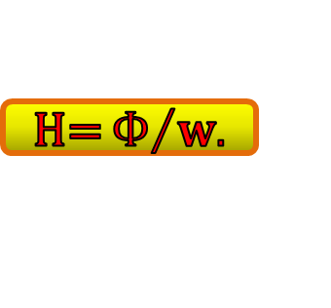
4.0 ИСКУССТВЕННЫЕ ИСТОЧНИКИ СВЕТА
При сравнении искусственных источников света друг с другом и при их выборе пользуются следующими характеристиками:
1. Электрические: номинальное напряжение U (В), мощность – W (Вт).
2. Светотехнические: световой поток Ф (лм), максимальную силу света I_{max} (кд).
3. Характеристика спектра излучения. Цветовая температура, Т_{цв} – мера объективного впечатления от цвета данного источника света. Цветопередача - способность воспроизводить цвета, характеризуется коэффициентом цветопередачи, R_{a} (0 -100).
4. Конструктивные: размер и форма колбы, форма тела накала, наличие и состав газа, давление газа, тип цоколя.
5. Эксплуатационные: срок службы лампы t, (час), световая отдача H (лм/Вт), (отношение излучаемого светового потока к потребляемой мощности. Характеристика эффективности источника света):
Кафедра ЛТ и ЭП Александр Слободянюк, e-mail: al.al.slob@gmail.com
H= $Ф/{w.}$
Цветовое ощущение – общее, субъективное ощущение, которое человек испытывает, когда смотрит на источник света. Свет может восприниматься как теплый белый, нейтральный белый, холодный белый. Объективное впечатление от цвета источника света определяется цветовой температурой.
Цветовая температура – мера объективного впечатления от цвета данного источника света. Единица: кельвин (К). 2700° К – сверхтеплый белый; 3000° К – теплый белый; 4000° К – естественный белый или нейтральный белый; >5000° К – холодный белый (дневной).
Коэффициент цветопередачи – отношение цветов предметов при освещении их данным источником света к цветам этих же предметов, освещаемых источником света, принятым за эталон (чаще всего Солнцем), в строго определенных условиях. Символ: R_{a}. R_{a} 91 – 100 соответствует очень хорошей цветопередаче; R_{a} 81 - 91 – хорошая цветопередача; R_{a} 51- 80 – средняя цветопередача; R_{a} < 51 – слабая цветопередача.

Slide 26
4.0 ИСКУССТВЕННЫЕ ИСТОЧНИКИ СВЕТА
1. Лампы накаливания. В лампах накаливания используют способность нагретого до высокой температуры тела излучать свет: электрический ток, проходя через тонкую нить тугоплавкого металла (вольфрама), раскаляет ее, благодаря чему она начинает ярко светиться. Вольфрамовую нить для повышения температуры и уменьшения распыления помещают в стеклянную колбу, наполненную при изготовлении инертным газом (аргоном, ксеноном, криптоном и их смесями).
Достоинства ламп накаливания (всего 8): 1 – малые габариты; 2 - просты в изготовлении и эксплуатации (включаются в сеть без дополнительных пусковых - регулирующих устройств); 3 – выпускаются в широком диапазоне мощностей; 4 - работают в широком диапазоне температур и атмосферного давления при любом положении в пространстве; 5 - могут использоваться в сетях малых напряжений; 6 - способны продолжать работать при значительных отклонениях напряжения в сети от номинального; 7 - в спектре света отсутствует ультрафиолетовое излучение; 8 - материалы, из которых они изготовлены, экологически безопасны.
Кафедра ЛТ и ЭП Александр Слободянюк, e-mail: al.al.slob@gmail.com
Недостатки ламп накаливания (всего 7): 1 - при создании высокого уровня освещенности возможен перегрев помещения; 2 -малый срок службы (около 1000 часов); 3 - неблагоприятный спектральный состав с преобладанием желтых и красных лучей (что вызывает искажение цветопередачи); 4 - низкая световая отдача ( 7- 20 лм/Вт); 5 - большая яркость (чтобы предотвратить прямое попадание света в глаза и исключить вредное воздействие большой яркости на зрение - нить накала лампы необходимо экранировать); 6 - не дают равномерного распределения светового потока (при применении открытых ламп почти половина светового потока не используется для освещения рабочих поверхностей, поэтому лампы накаливания необходимо устанавливать в осветительную арматуру); 7 – низкий КПД, всего 5% энергии преобразуется в свет.
Типы ламп накаливания: НВ - накаливания вакуумная; НГ – накаливания газонаполненная; НБ - накаливания биспиральная; НБК - накаливания биспиральная криптоновая.

Slide 27
4.0 ИСКУССТВЕННЫЕ ИСТОЧНИКИ СВЕТА
2. Галогенные лампы накаливания. Наличие в колбе паров йода повышает температуру накала спирали; образующиеся пары вольфрама соединяются с йодом и вновь оседают на вольфрамовую спираль, препятствуя распылению вольфрамовой нити.
Достоинства галогенных ламп: более высокая, чем у ламп накаливания световая отдача (до 40 лм/Вт), срок службы 3000ч, спектр излучения близок к естественному.
3. Газоразрядные лампы. В газоразрядных лампах видимое излучение возникает в результате электрического разряда в атмосфере инертных газов или паров металлов, которыми заполняется колба лампы. Газоразрядные лампы называют люминесцентными, т.к. изнутри колбы покрыты люминофором, который под действием ультрафиолетового излучения электрического разряда светится; таким образом люминофор преобразует невидимое УФ - излучение в видимый свет.
Кафедра ЛТ и ЭП Александр Слободянюк, e-mail: al.al.slob@gmail.com
Газоразрядные люминесцентные лампы:
1) низкого давления - с разным распределением светового потока по спектру лампы: ЛБ - белого света (наиболее экономичные); ЛТБ - теплого белого света; ЛХБ - холодного белого света; ЛД - дневного света; ЛДЦ - с улучшенной цветопередачей; ЛЕ - близкие по спектру к солнечному свету.
2) высокого давления: ДРЛ - дуговые ртутные лампы с исправленной цветностью; ДКсТ - ксеноновые, основанные на излучении дугового разряда в тяжелых инертных газах; ДHаТ - натриевые высокого давления; ДРИ - металлогалогеновые с добавкой йодидов металлов (применяют для освещения помещений большой высоты и площади).
Для производственных помещений машиностроительных предприятий (где работа не связана с различением цветов) и наружного освещения применяют лампы ДРЛ.

Slide 28
4.0 ИСКУССТВЕННЫЕ ИСТОЧНИКИ СВЕТА
Люминесцентные лампы (ЛЛ):
Достоинства ЛЛ (всего 4): 1 - значительная световая отдача (40 – 110 лм/Вт); 2 - большой срок службы – (8000 - 20000 часов); 3 - благоприятный и разнообразный спектральный состав (подбирая сочетание инертных газов, паров металла, заполняющих колбы ламп, и люминофоров, можно получить свет практически любого спектрального диапазона - красный, желтый, зеленый, в том числе близкий к спектру солнечного освещения - «дневной свет»); 4 - лампы высокого давления (в отличие от ламп низкого давления), например ДРЛ, ДHаТ и др. отлично работают в очень широком диапазоне температур окружающего воздуха - от минус 60^{о}С до плюс 40^{о}С.
В соответствии с требованиями СНиП 23-05 – 95 общее освещение помещений, предназначенных для постоянного пребывания людей, должно обеспечиваться газоразрядными лампами.
Кафедра ЛТ и ЭП Александр Слободянюк, e-mail: al.al.slob@gmail.com
Недостатки люминесцентных ламп (всего 9): 1 – пульсация светового потока; 2 - относительно сложная схема включения и необходимость применения специальных пускорегулирующих устройств; 3 – большие габариты; 4 – слепящее действие; 5 –чувствительность к низкой температуре; 6 – относительная длительность разгорания (у некоторых типов ламп 10 – 15 минут); 7 – чувствительность к снижению напряжения питающей их сети; 8 – высокая стоимость; 9 - ртутьсодержащие газоразрядные лампы по окончании срока эксплуатации подлежат специальному складированию (переработке) в целях обеспечения безопасности человека и окружающей среды.

Slide 29
4.0 ИСКУССТВЕННЫЕ ИСТОЧНИКИ СВЕТА
Наиболее существенным недостатком газоразрядных ламп является пульсация светового потока, вызываемая включением источников света в сеть переменного тока, а также безинерционностью излучения газоразрядных ламп, так как люминофор, покрывающий стенку колбы лампы, обладает недостаточным послесвечением.
Пульсация светового потока ухудшает условия зрительной работы и может стать причиной стробоскопического эффекта.
Сущность эффекта заключается в том, что в пульсирующем свете (для ЛЛ – частота пульсаций 100 Гц) происходят искажения зрительного восприятия вращающихся, движущихся или сменяющихся объектов, возникающие при совпадении во времени кратности частотных характеристик движений объекта и пульсаций светового потока (движущиеся объекты кажутся неподвижными, вместо одного объекта видны изображения нескольких, искажаются направление и скорость движения), в результате возрастает опасность травматизма.
Кафедра ЛТ и ЭП Александр Слободянюк, e-mail: al.al.slob@gmail.com
Для стабилизации светового потока газоразрядных ламп во времени подключают лампы в разные фазы трехфазной сети.

Slide 30
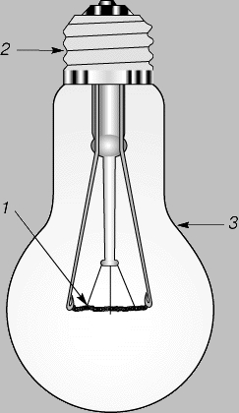
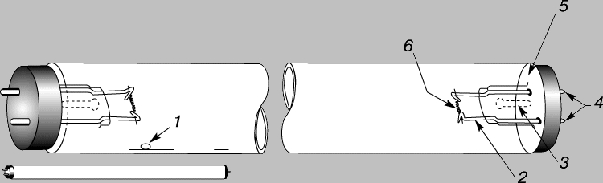
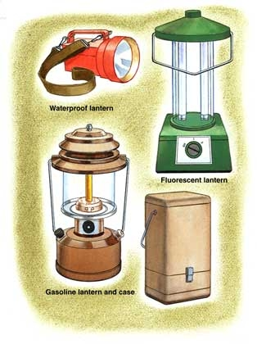
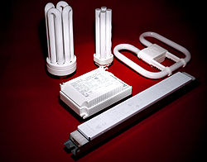
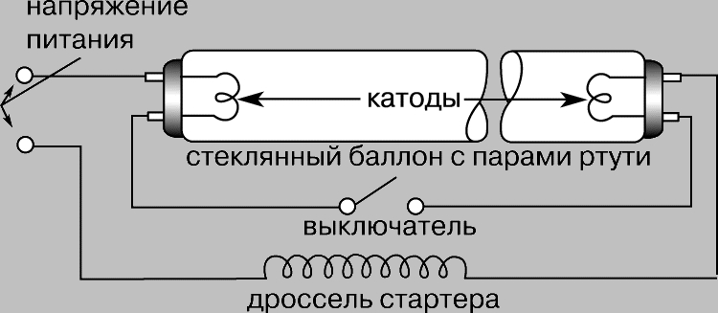
4.0 ИСКУССТВЕННЫЕ ИСТОЧНИКИ СВЕТА
Рис. 4.2. ЛЮМИНЕСЦЕНТНАЯ ЛАМПА – типичная конструкция лампы с холодными катодами, рассчитанной на токи ниже средних. 1 – ртуть; 2 – штампованная стеклянная ножка с электровводами; 3 – трубка для откачки (при изготовлении); 4 – выводные штырьки; 5 – концевая панелька; 6 – катод с эмиттерным покрытием. Трубка наполнена инертным газом и парами ртути. Внутренние стенки трубки покрыты люминофором.
Рис. 4.1. ЛАМПА НАКАЛИВАНИЯ. 1 – нить накала (в некоторых лампах монтируется вертикально – вдоль оси стеклянной опорной ножки); 2 – цоколь; 3 – стеклянный баллон.
Кафедра ЛТ и ЭП Александр Слободянюк, e-mail: al.al.slob@gmail.com
Рис. 4.3. ЛЮМИНЕСЦЕНТНАЯ ЛАМПА с подогревными катодами, рассчитанная на большие токи.
Компактные люминесцентные лампы.
Компактные люминесцентные лампы.

Slide 31
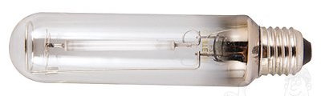
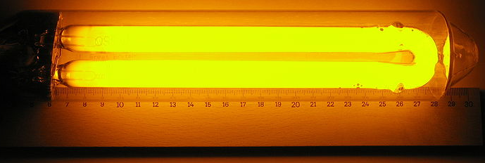
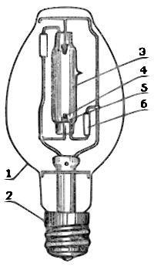
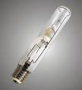
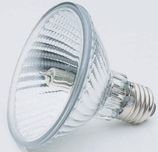
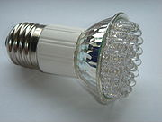
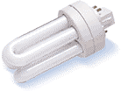
4.0 ИСКУССТВЕННЫЕ ИСТОЧНИКИ СВЕТА
Натриевая лампа высокого давления (ДНаТ).
Натриевая лампа низкого давления (НЛНД) мощностью 35 Вт.
Устройство лампы ДРЛ: 1.Колба; 2.Цоколь; 3.Горелка; 4.Основной электрод; 5.Поджигающий электрод; 6.Токоограничительный резистор.
Галогенная лампа накаливания с цоколем E27 (27 mm) 230/240 В.
Кафедра ЛТ и ЭП Александр Слободянюк, e-mail: al.al.slob@gmail.com
Дуговые металлогалогенные лампы (ДРИ, МГЛ, HMI, HTI).
лн
1000 ч
глн
3000 ч
лл
20000 ч
клл
12000 ч
нлвд
32000 ч
мгл
15000 ч
Светодиоды
100000 ч
Светодиодная с цоколем E27 (27 mm).
Срок службы: Ламп накаливания (ЛН). Галогенных ламп накаливания (ГЛН). Люминесцентных ламп (ЛЛ). Компактных люминесцентных ламп (КЛЛ). Натриевых ламп высокого давления (НЛВД). Металло - галогеновых ламп (МГЛ). Светодиодов
НЕКОТОРЫЕ ТИПЫ ЛЮМИНЕСЦЕНТНЫХ ЭНЕРГОСБЕРЕГАЮЩИХ ЛАМП.

Slide 32
5.0 ОСВЕТИТЕЛЬНЫЕ ПРИБОРЫ И ИХ ХАРАКТЕРИСТИКИ
Осветительным прибором (ОП) называется устройство, содержащее источник света (лампу), светотехническую (осветительную) арматуру и перераспределяющее световой поток источников света в пространстве требуемым образом.
Классификация осветительных приборов осуществляется по главным и дополнительным признакам. Главные признаки – основная светотехническая функция, характер распределения света, условия эксплуатации, основное назначения.
По основной светотехнической функции осветительные приборы делятся на:
1. Приборы для освещения – осветительные приборы;
2. Приборы для световой сигнализации – светосигнальные приборы.
По характеру распределения светового потока ОП условно можно разделить на три группы: светильники, прожекторы, и проекторы. По условиям эксплуатации: 1. Для помещений; 2. Для открытых пространств; 3. Для экстремальных средств.
Светильники — это ОП, световой поток в которых от источников света распределяется внутри больших телесных углов. Как правило, светильники освещают объекты, находящиеся от них на достаточно близких расстояниях, соизмеримых с размерами самих светильников. Светильники могут освещать поверхности и предметы как внутри, так и снаружи помещений.
Прожекторы – это ОП, сосредотачивающие поток света от источников света в достаточно малых телесных углах и освещающие объекты, находящиеся от ОП на расстояниях, значительно превышающих размеры самих ОП. Прожекторы, как правило, освещают объекты снаружи помещений.
Проекторы — это ОП, концентрирующие световой поток источника света на определенной четко ограниченной площади или в определенном объеме. Всем известный вид проектора - это кинопроектор.
Кафедра ЛТ и ЭП Александр Слободянюк, e-mail: al.al.slob@gmail.com
По основному назначению: 1. Производственные; 2. Общественные; 3. Световые приборы жилых зданий; 4. Световые приборы улиц; 5. Киносъемочные.

Slide 33
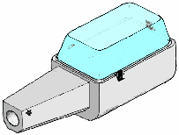


5.0 ОСВЕТИТЕЛЬНЫЕ ПРИБОРЫ И ИХ ХАРАКТЕРИСТИКИ
Характеристики светильников:
1 - по распределению светового потока в пространстве;
2 - по типовым кривым силы света;
3 – по защитному углу светильника (от ослепления);
4 - КПД светильника, как отношение фактического светового потока светильника к световому потоку помещенной в него лампы.
В зависимости от доли распределения светового потока, приходящегося на нижнюю полусферу, осветительные приборы делят на 5 классов :
1) Прямого света (если эта доля более 80%) (П); 2) Преимущественно прямого света (60 – 80%) (Н); 3) Рассеянного света (40 – 60%) (Р); 4) Преимущественно отраженного света (20 – 40%) (В); 5) Отраженного света (менее 20%) (О).
Кафедра ЛТ и ЭП Александр Слободянюк, e-mail: al.al.slob@gmail.com
1)
3)
5)
ПО ИСПОЛНЕНИЮ СВЕТИЛЬНИКИ ДЕЛЯТ: 1) Открытые; 2) Защищённые; 3) Брызгозащищённые; 4) Взрывозащищённые и др.
РКУ-06-250
РКУ-28-250
РКУ-01В-250
Светильники уличные под лампу ДРЛ.

Slide 34
5.0 ОСВЕТИТЕЛЬНЫЕ ПРИБОРЫ И ИХ ХАРАКТЕРИСТИКИ
0
80⁰
г
500
50⁰
д
л
ш
м
с
2 - По типовым кривым силы света светильники делятся на 7 видов: концентрированного (К), глубокого (Г), косинусного (Д), полуширокого (Л), широкого (Ш), равномерного (М) и синусного (С) светораспределения.
40⁰
0
800
30⁰
85⁰
1000
100
75⁰
к
65⁰
200
55⁰
1500
20⁰
45⁰
300
35⁰
I, кд
15⁰
25⁰
2000
5⁰
2200
I, кд
Кафедра ЛТ и ЭП Александр Слободянюк, e-mail: al.al.slob@gmail.com
10⁰
Рис.5.2 КРИВЫЕ СИЛЫ СВЕТА СВЕТИЛЬНИКОВ
(индикатрисы рассеяния).
3 - Возможность ограничения слепящего действия источника света определяется величиной защитного угла светильника. Защитный угол α – угол между горизонталью и линией, соединяющей нить накала (поверхность лампы) с противоположным краем непрозрачной осветительной арматуры
а)
б)
h
h
α
d
α
d
Рис.5.3 ЗАЩИТНЫЙ УГОЛ СВЕТИЛЬНИКА: а) – с лампой накаливания; б) – с люминесцентными лампами.

Slide 35
5.0 ОСВЕТИТЕЛЬНЫЕ ПРИБОРЫ И ИХ ХАРАКТЕРИСТИКИ
Важной характеристикой светильника, соблюдение которой обеспечивает равномерность освещения, является рекомендуемое для каждого типа светильника наивыгоднейшее отношение L/h.
где L – расстояние между центрами соседних светильников;
h – высота подвеса светильника.
L
L
Кафедра ЛТ и ЭП Александр Слободянюк, e-mail: al.al.slob@gmail.com
h
Рис.5.4. СХЕМА РАЗМЕЩЕНИЯ СВЕТИЛЬНИКОВ ОБЩЕГО ОСВЕЩЕНИЯ.

Slide 36
6.0 НОРМИРОВАНИЕ ПРОИЗВОДСТВЕННОГО ОСВЕЩЕНИЯ
Искусственное и естественное освещение регламентируется нормами СНиП 23-05 – 95 в зависимости от характеристики зрительной работы, системы и вида освещения, контраста объекта с фоном, характеристики фона.
Характеристика зрительной работы определяется наименьшим размером объекта различения. В зависимости от размера объекта различения все виды работ, связанные со зрительным напряжением, делятся на восемь разрядов, которые, в свою очередь, с учетом характеристики фона и контраста объекта с фоном делятся на четыре подразряда ( см. табл. из СНиП 23-05-95).
Кафедра ЛТ и ЭП Александр Слободянюк, e-mail: al.al.slob@gmail.com
Для систем искусственного освещения нормируются величина минимальной освещенности Е_{min} и качественные показатели: показатель ослепленности Р и коэффициент пульсации освещенности К_{п}.

Slide 37
6.0 НОРМИРОВАНИЕ ПРОИЗВОДСТВЕННОГО ОСВЕЩЕНИЯ
Принято раздельное нормирование искусственного освещения в зависимости от типа применяемых источников света и системы освещения.
Нормативное значение освещенности для газоразрядных ламп, приведенное в СНиП 23-05-95, при прочих равных условиях из-за их большей светоотдачи выше, чем для ламп накаливания. Для ламп накаливания нормы снижаются на одну ступень по специальной шкале освещенности. Система комбинированного освещения, как более эффективная, имеет нормы освещенности выше, чем для общего освещения.
Кафедра ЛТ и ЭП Александр Слободянюк, e-mail: al.al.slob@gmail.com
Таким образом, в нормы заложена тенденция повышения освещенности на рабочих местах во всех случаях, когда ее можно увеличить за счет повышения экономичности осветительной установки.

Slide 38
6.0 НОРМИРОВАНИЕ ПРОИЗВОДСТВЕННОГО ОСВЕЩЕНИЯ
При естественном освещении нормируемым параметром является коэффициент естественной освещенности (КЕО, е_{н} , %).
Значения КЕО, е_{н} для помещений промышленных предприятий нормируются согласно СНиП 23-05 – 95 в зависимости от характеристики зрительной работы, вида и системы производственного освещения.
Нормативные значения КЕО, е_{Н} для зданий, расположенных в III поясе светового климата РФ (С-Петербург, Новгород, др.) приведенные в СНиП 23-05-95. Для зданий, расположенных в I, II, IV и V поясах светового климата, нормированные значения КЕО, е_{N} определяются по формуле:
Кафедра ЛТ и ЭП Александр Слободянюк, e-mail: al.al.slob@gmail.com
е_{N} = е_{Н} ∙ m_{N}
где е_{H} – значение КЕО, выбранное из СНиП 23 – 05 - 95 ;
m_{N} – коэффициент светового климата;
N – номер пояса светового климата.
Нормированное значение КЕО используют для расчета требуемой площади световых проемов в помещении.

Slide 39
7.0. РАСЧЕТ ИСКУССТВЕННОГО ОСВЕЩЕНИЯ
Прежде чем приступить к расчету необходимо, исходя из условий труда и характеристики зрительной работы, выбрать:
1. систему освещения. Более экономичной является система комбинированного освещения, но в гигиеническом отношении система общего освещения более совершенна;
2. выбор типа источника света. Рекомендуется применять газоразрядные лампы, а для помещений, где температура воздуха может быть менее +10^{о}С, следует отдавать предпочтение лампам накаливания;
Кафедра ЛТ и ЭП Александр Слободянюк, e-mail: al.al.slob@gmail.com
3. выбор типа светильника с учётом загрязнённости воздушной среды, распределения яркостей и с требованиями к взрыво - и пожаробезопасности;
4. целесообразную высоту подвеса светильников.
Для расчёта искусственного освещения применяют метод коэффициента использования светового потока, точечный метод, метод удельной мощности.

Slide 40
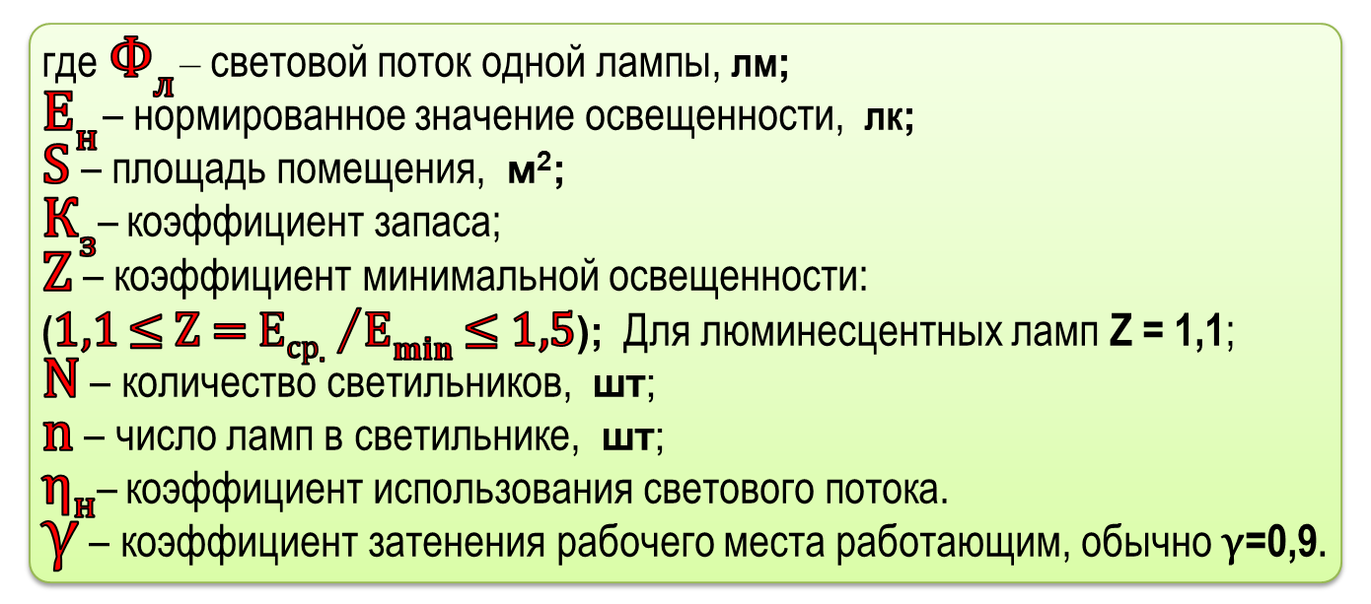
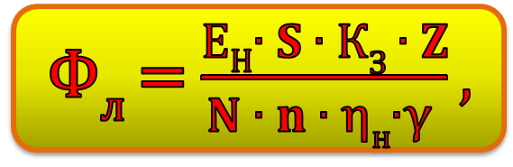
7.1. РАСЧЕТ ИСКУССТВЕННОГО ОСВЕЩЕНИЯ.
МЕТОД КОЭФФИЦИЕНТА ИСПОЛЬЗОВАНИЯ СВЕТОВОГО ПОТОКА
Метод коэффициента использования светового потока применяют для расчета общего равномерного освещения горизонтальной рабочей поверхности. Основная расчетная формула метода имеет вид:
Ф_{л} = $\frac{ЕН∙ S ∙ КЗ ∙ Z}{N ∙ n ∙ ηн∙γ },$
где Ф_{л} – световой поток одной лампы, лм;
Е_{н} – нормированное значение освещенности, лк;
S – площадь помещения, м²;
К_{з}– коэффициент запаса;
Z – коэффициент минимальной освещенности:
(1,1 ≤ Z = ${Еср. }/{\text{Е}min}$ ≤ 1,5); Для люминесцентных ламп Z = 1,1;
N – количество светильников, шт;
n – число ламп в светильнике, шт;
η_{н}– коэффициент использования светового потока.
$γ$ – коэффициент затенения рабочего места работающим, обычно γ=0,9.
Кафедра ЛТ и ЭП Александр Слободянюк, e-mail: al.al.slob@gmail.com

Slide 41
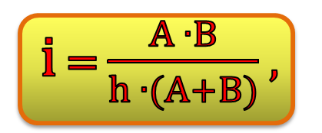
7.1. РАСЧЕТ ИСКУССТВЕННОГО ОСВЕЩЕНИЯ.
МЕТОД КОЭФФИЦИЕНТА ИСПОЛЬЗОВАНИЯ СВЕТОВОГО ПОТОКА
Значение коэффициента использования светового потока η_{н} определяют по таблицам в зависимости от типа светильника, индекса помещения i, коэффициента отражения потолка ρ_{П.} и стен ρ_{СТ.} Индекс помещения рассчитывают по формуле:
B
i = $\frac{A ∙B}{h ∙(A+B)}$ ,
h_{св}
L
Кафедра ЛТ и ЭП Александр Слободянюк, e-mail: al.al.slob@gmail.com
H
h
где A и B – длина и ширина помещения соответственно, м;
h – высота подвеса светильников, м.
h_{рм}
Рис. 3.5

Slide 42
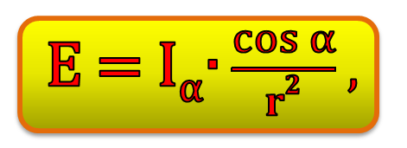
7.2. РАСЧЕТ ИСКУССТВЕННОГО ОСВЕЩЕНИЯ.
ТОЧЕЧНЫЙ МЕТОД РАСЧЕТА
Данный метод применяют для расчета локализованного общего освещения, местного освещения, освещения наклонных и вертикальных рабочих поверхностей, а также для проверки расчета равномерного общего освещения, когда отраженным световым потоком можно пренебречь.
В основу точечного метода положена формула расчета освещенности в данной точке на рабочей поверхности.
Если рабочая поверхность для зрительных работ - горизонтальна (см. рисунок на следующем слайде ), то формула будет выглядеть следующим образом:
Кафедра ЛТ и ЭП Александр Слободянюк, e-mail: al.al.slob@gmail.com
Е = I_{α}∙ $\frac{cos α}{r2}$ ,
где I_{α} – сила света светильника в направлении от источника света на данную точку рабочей поверхности, КД;
α – угол между нормалью горизонтальной поверхности и направлением светового потока от источника;
r – расстояние от светильника до расчетной точки, м.

Slide 43
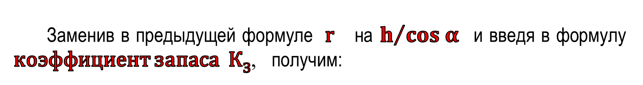
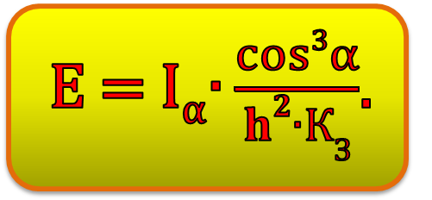
7.2. РАСЧЕТ ИСКУССТВЕННОГО ОСВЕЩЕНИЯ.
ТОЧЕЧНЫЙ МЕТОД РАСЧЕТА
РАСЧЕТ ОСВЕЩЕННОСТИ ТОЧЕЧНЫМ МЕТОДОМ ГОРИЗОНТАЛЬНОЙ РАБОЧЕЙ ПОВЕРХНОСТИ.
Заменив в предыдущей формуле r на $h/{cos α}$ и введя в формулу коэффициент запаса К_{З}, получим:
I_{α}
r
Е = I_{α}∙ $\frac{cos3α}{h2∙КЗ}$.
α
h
Кафедра ЛТ и ЭП Александр Слободянюк, e-mail: al.al.slob@gmail.com
A
Рис. 3.6
При необходимости расчета освещенности в точке, создаваемой несколькими светильниками, подсчитывают освещенность от каждого из них, а затем полученные значения складывают.

Slide 44
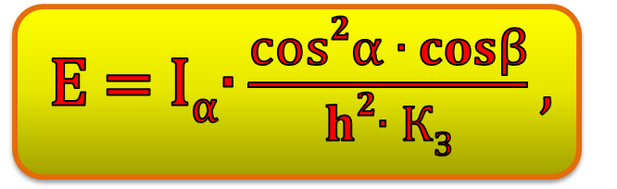
7.2. РАСЧЕТ ИСКУССТВЕННОГО ОСВЕЩЕНИЯ.
ТОЧЕЧНЫЙ МЕТОД РАСЧЕТА
РАСЧЕТ ОСВЕЩЕННОСТИ ТОЧЕЧНЫМ МЕТОДОМ НАКЛОННОЙ РАБОЧЕЙ ПОВЕРХНОСТИ.
При ОСВЕЩЕНИ НАКЛОННЫХ или ВЕРТИКАЛЬНЫХ РАБОЧИХ ПОВЕРХНОСТЕЙ расчет производят по следующей формуле:
I_{α}
r
Е = I_{α}∙ $\frac{cos2α ∙ cosβ}{h2∙ КЗ},$
α
Кафедра ЛТ и ЭП Александр Слободянюк, e-mail: al.al.slob@gmail.com
h
β
A
где β – угол между нормалью к рабочей поверхности и направлением светового потока от источника.

Slide 45
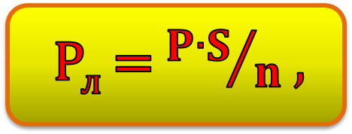
7.3. РАСЧЕТ ИСКУССТВЕННОГО ОСВЕЩЕНИЯ.
МЕТОД УДЕЛЬНОЙ МОЩНОСТИ
Метод удельной мощности является наиболее простым, но и наименее точным, поэтому его применяют только при ориентировочных расчетах.
Основная формула метода позволяет определить мощность лампы Р_{л} для создания в помещении нормируемой освещенности :
Кафедра ЛТ и ЭП Александр Слободянюк, e-mail: al.al.slob@gmail.com
Р_{л} = ${P∙S}/n,$
где Р – удельная мощность, Вт/м²;
S – площадь помещения, м²;
n – число ламп в осветительной установке, шт.
Значения удельной мощности приводятся в справочниках в зависимости от требуемого уровня освещенности, площади помещения, высоты подвеса и типа светильника.

Slide 46
8.0. КОНТРОЛЬ ПРОИЗВОДСТВЕННОГО ОСВЕЩЕНИЯ
Контроль освещенности на рабочих местах в производственных помещениях производится в сроки, зависящие от характера производства, но не реже одного раза в год.
Минимальное число контрольных точек измерения освещенности n = (i + 2)²,
где i - индекс помещения, округленный до следующего большего целого числа, за исключением того, что для всех значений i, равных или более 3, i берется равным 4. На практике это обычно от 10 до 30 точек измерения. Контрольные точки должны выбираться на рабочих местах, расположенных под светильниками и между ними, у стен и в центре помещения.
Кафедра ЛТ и ЭП Александр Слободянюк, e-mail: al.al.slob@gmail.com
Измерение уровня освещенности, создаваемой системами искусственного освещения производится в темное время суток. При комбинированной системе освещения рабочих мест сначала измеряется освещенность от светильников только общего освещения, а затем включается местное освещение и измеряется суммарная освещенность.

Slide 47
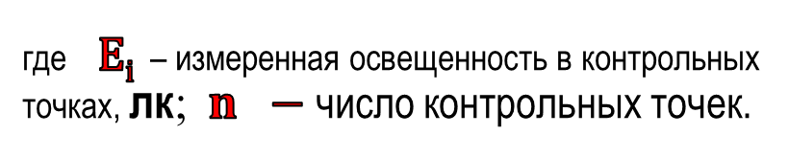
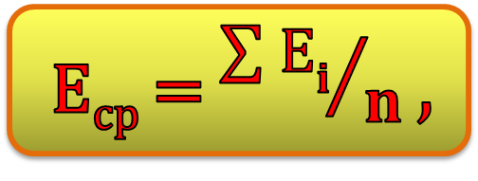
8.0. КОНТРОЛЬ ПРОИЗВОДСТВЕННОГО ОСВЕЩЕНИЯ
С нормированной величиной сравнивается минимальный уровень освещенности, полученный при измерениях на основных рабочих местах, если этот минимальный уровень незначительно отличается от остальных замеров. В противном случае оценку всей осветительной установки производят по средней величине освещенности в помещении Е_{СР}:
Е_{ср} = ${\sum{Е}i}/n,$
где Е_{i} – измеренная освещенность в контрольных точках, лк;$n −$ число контрольных точек.
Кафедра ЛТ и ЭП Александр Слободянюк, e-mail: al.al.slob@gmail.com
Основными ПРИБОРАМИ ДЛЯ ИЗМЕРЕНИЯ ОСВЕЩЕННОСТИ ЯВЛЯЮТСЯ ЛЮКСМЕТРЫ типа Ю-16, Ю-116, Ю-117, физика работы которых основана на измерении фототока. Люксметр состоит из селенового фотоэлемента с поглощающим светофильтром (или набором таких сменных поглощающих светофильтров) и соединенного с фотоэлементом гальванометра. Ток, возникающий в цепи селенового фотоэлемента под влиянием падающего на него светового потока, регистрируется стрелкой гальванометра, шкала которого проградуирована в люксах.

Slide 48
9.0 ОСВЕЩЕНИЕ РАБОЧИХ МЕСТ ОПЕРАТОРОВ ЭВМ
В вычислительных центрах(ВЦ), как правило, применяют одностороннее боковое естественное освещение. Световые проемы с целью уменьшения солнечной инсоляции устраивают с северной, северо-восточной или северо-западной ориентацией. Если экран дисплея обращен к оконному проему, необходимы специальные экранирующие устройства: окна снабжают светорассеивающими шторами, регулируемыми жалюзи и т. п.
Для искусственного освещения помещений ВЦ применяют люминесцентные лампы ЛБ (белого света) и ЛТБ (тепло-белого света) мощностью 20, 40 или 80 Вт. Для исключения засветки экранов дисплеев прямыми световыми потоками светильники общего освещения располагают сбоку от рабочего места, параллельно линии зрения оператора и стене с окнами. Такое размещение светильников позволяет производить их последовательное включение в зависимости от величины естественной освещенности и исключает раздражение глаз чередующимися полосами света и тени, возникающее при поперечном расположении светильников.
Кафедра ЛТ и ЭП Александр Слободянюк, e-mail: al.al.slob@gmail.com
Для обеспечения оптимальных условий зрительной работы операторов дисплейных устройств необходима определенная цветовая отделка с учетом светорассеивающих и отражающих свойств покрытий помещений, корпусов оборудования и мебели.
Рекомендуемая освещенность для работы с экраном дисплея составляет 200 лк. При работе с экраном в сочетании с работой над документами - 400 лк. Рекомендуемые яркости в поле зрения операторов должны находиться в пределах 1:5 - 1:10.

